Slide 1
第七章 三相电路

Slide 2
第七章 三相电路
1.知识要点
三相电源的概念与定义
三相电路
三相电路的计算
三相电路的功率

Slide 3

2.重点、难点解读
2.1三相电源的概念与定义
三相电源定义
若三个电压源的电压 为大小（幅值或有效值）相等，频率相同，初相位互差120º的正弦电压，则这三个电压源的组合称为对称三相电源，简称三相电源，其中一个电压源为一相，依次为A相，B相，C相。
A-B-C的相序称为正序，或顺序
C-B-A的相序称为负序，或逆序

Slide 4
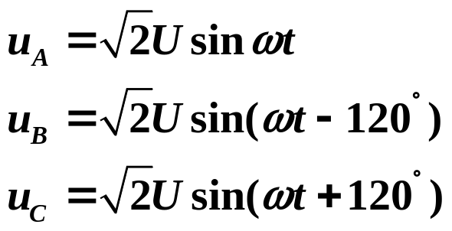

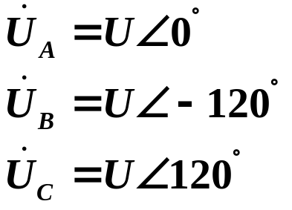

2.1三相电源的概念与定义
时域形式
相量表示

Slide 5
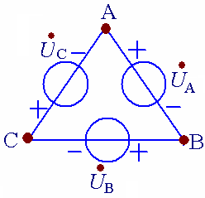
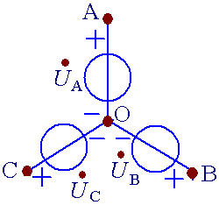
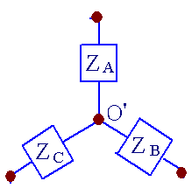
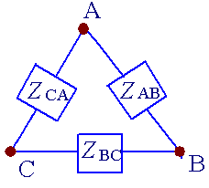
2.1三相电源的概念与定义
三相电源的联接
Y（星）形联接
Δ（三角）形联接
三相负载的联接

Slide 6
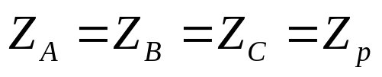
2.2对称三相电路
若三相电源是对称的，三相负载阻抗相等（ ），输电线的阻抗也相等，则称为对称三相电路。

Slide 7
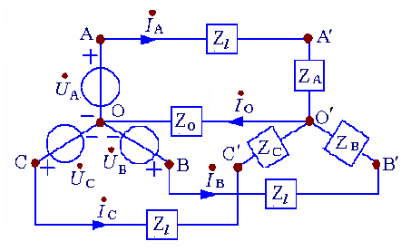






2.2对称三相电路
2.2.1Y-Y形三相四线制联接
中点（零点）
中线（零线、地线）
相线（端线、火线）
相电压：
相电流：
线电流：
线电压：
中线电流：

Slide 8
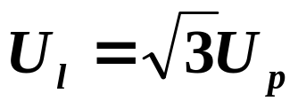
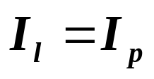
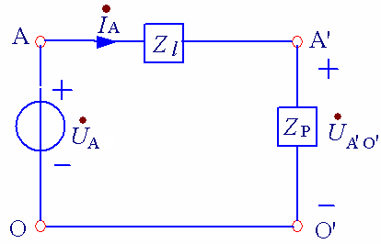
2.2对称三相电路
2.2.1Y-Y形三相四线制联接
特点:
线电压超前对应相电压30º
分析方法:
三相化单相计算

Slide 9
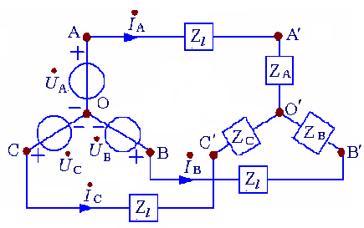
2.2对称三相电路
2.2.1Y-Y形三相三线制联接
分析方法:
与Y-Y形三相四线制联接对称负载相同

Slide 10
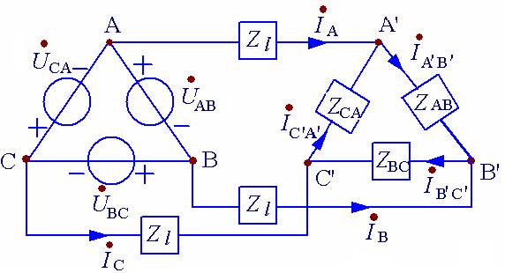
2.2对称三相电路
2.2.2Δ-Δ形联接
只有对称三相电源才可以接成三角形，且每一相不能反接。

Slide 11
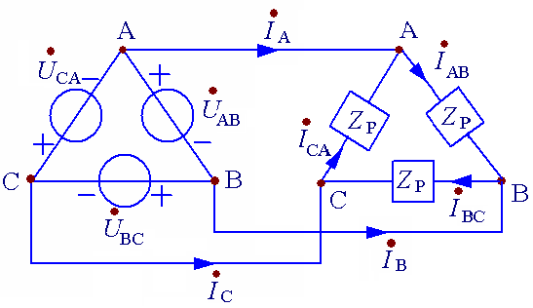
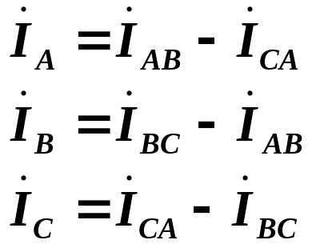
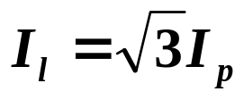
2.2.2Δ-Δ形联接
1. Z_{l}=0
U_{p}=U_{l}
线电流滞后对应相电流30º

Slide 12
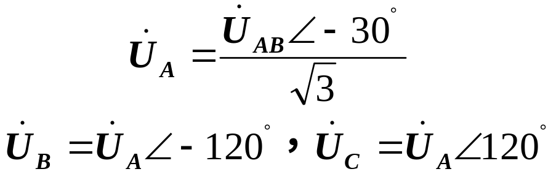
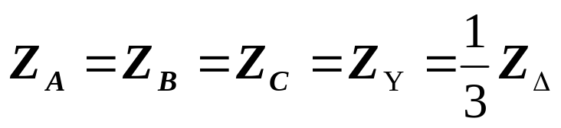
2. Z_{l}≠0
分析方法:
三相电源和三相负载均进行Δ→Y变换

Slide 13
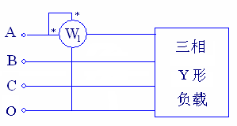
2.3 三相功率的测量
对于三相四线制电路，对称三相用一瓦计法
（P=3P_{A}），不对称用三瓦计法（P=P_{A}+P_{B}+P_{C}）

Slide 14
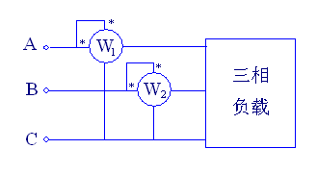
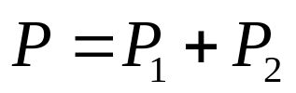
2.3 三相功率的测量
对于三相三线制，不管对称与否均用二瓦计法

Slide 15
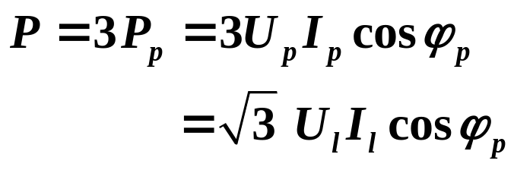
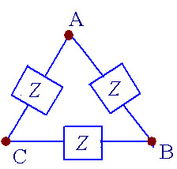
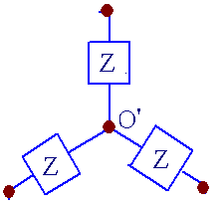

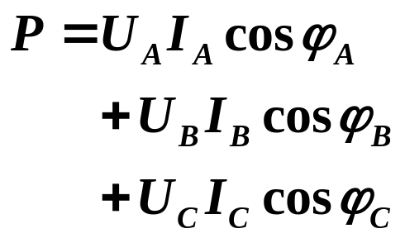

2.4三相电路的总功率
条件 | 电路 | 计算公式
三相负载对称 |  | 为每相负载的阻抗角。
三相负载不对称 |  | 分别为每相负载的阻抗角。

